Slide 1
QUY TRÌNH TEST
THINGS YOU NEED FOR SOFTWARE TESTING

Slide 2
Những điều bạn nên biết!
01
Phát triển phần mềm – tester ở đâu ?
02
Quy trình test.
03
Bug là gì ? Đáng sợ không?
04
Vòng đời của bug.

Slide 3
Quy trình phát triển 1 phần mềm
Khởi động
Các trưởng dự án
Các BA hỗ trợ dự án
Lập kế hoạch
Trưởng dự án
Ban giám đốc và giám đốc dự án
Phân tích thiết kế
Code
Kiểm tra
Thu thập dữ liệu
Ban giám đốc
Trưởng dự án
BA của dự án
Đội lập trình của dự án
Tester

Slide 4


Game
Facebook
Tester
Shopping
Bạn làm gì khi chúng tôi code ?

Slide 5
Tester đã làm gì ?
Đọc tài liệu
Phân tích
01
Tester cũng sẽ phải đọc tài liệu phân tích thiết kế từ BA và quản lý dự án đưa ra cho cả phòng.
02
Phân tích yêu cầu từ tài liệu mà trưởng phòng và BA đưa ra. Đưa ra các quan điểm về tài liệu đó.
Thực hiện viết testcase
Test
03
Thực hiện việc viết testcase với các yêu cầu và phần tích ở trong tài liệu thiết kế cũng như là các design của BA.
04
Sau khi đội lập trình đã hoàn thành xong nhiệm vụ và bàn giao chức năng. Thực hiện việc kiểm tra với các kịch bản testcase đã viết trước.

Slide 6
QUY TRÌNH TEST
Lập kế hoạch test
Cài đặt chuẩn bị test
Unit test
Module Test
Intergration
Test
System Test
Kiểm tra kết quả

Slide 7

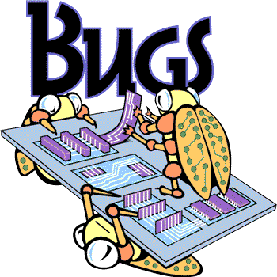
BUG LÀ GÌ?
Gặp bug các bạn có vui không?
Bug là những lỗi phần mềm trong chương trình
hoặc hệ thống máy tính làm cho kết quả không chính xác
hoặc không hoạt động như mong muốn.

Slide 8

Bug khi được bạn phát hiện có đáng sợ!
Trên môi trường test?
Bug sẽ không đáng sợ và rất bình thường.
Trên bản release cho khách hàng?
Bug sẽ cực kỳ đáng sợ

Slide 9


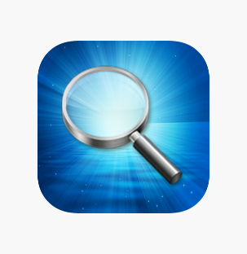

Các loại BUG thường gặp
Phân loại theo mức độ nghiêm trọng
Block
Lỗi nghiêm trọng
Ngăn người dùng
thao tác các chức
năng mà họ muốn.
Major
Lỗi lớn
Lỗi này thường là
các lỗi khiến chúng ta cảm thấy khó
chịu nhưng không như Block.
Minor
Lỗi nhỏ
Không có ảnh hưởng nhiều tới người dùng khi duyệt web hay
mở ứng dụng, nhưng vẫn cần phải xem xét
Suggestion
Gợi ý
Đây thực chất không phải là lỗi. Nhưng có thể bạn cảm thấy nó chưa theo 1 chuẩn
nào đó.

Slide 10
Phân loại lỗi theo hình thức
Lỗi chức năng (Functional Bug)
Đây là lỗi quan trọng liên quan tới thao tác bạn thực hiện. Lỗi này chỉ có thể tìm thấy khi thao tác gì đó và sản phẩm không phản hồi như mong muốn.
Lỗi đồ họa (Graphical Bug)
Đây là lỗi tĩnh, liên quan tới giao diện, dàn trang.
Lỗi từ ngữ (Wording Bug)
Lỗi ngày thuộc về nội dung văn bản.
Yếu tố con người (Ergonomics)
Các vấn đề này liên quan tới trải nghiệm người dùng, có thể là lỗi nhưng phần lớn chỉ là gợi ý.
Lỗi hoạt động (Performance Bug)
Lỗi này liên quan tới môi trường kỹ thuật.

Slide 11
Quy tắc khi xác định BUG
Không như mô tả
Mô tả không thực hiện nhưng vẫn thực hiện
01
02
Các chức năng theo mô tả nó không được phép hoạt động. Nhưng trong chương trình nó vẫn hoạt đông.
Chức năng của phần mềm hoạt động không như mô tả và đặc tả của tài liệu
Chức năng mà đặc tả không đề cập
Không được thực hiện và đặc tả cũng không đề cập
Là những phần mà người viết tài liệu và người lập trình có thể không nghĩ t
03
Thực hiện hoặc hiển thị những thứ không cần thiết mà tài liệu không yêu cầu
04

Slide 12
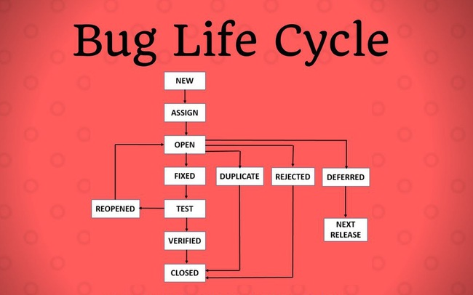

Slide 13
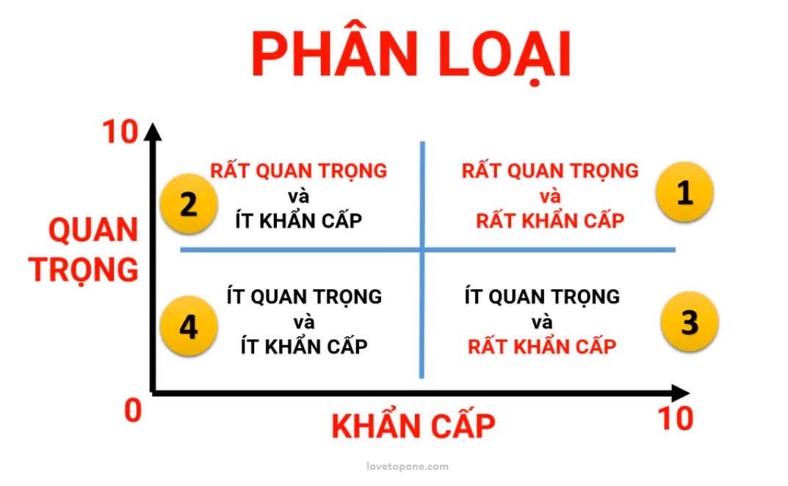
Phân chia BUG một cách hợp lý

Slide 14
Thank you
Insert the title of your subtitle Here

